Slide 1
Fakenews?
Foto’s
Stellingen
Photoshop
Opdracht

Slide 2
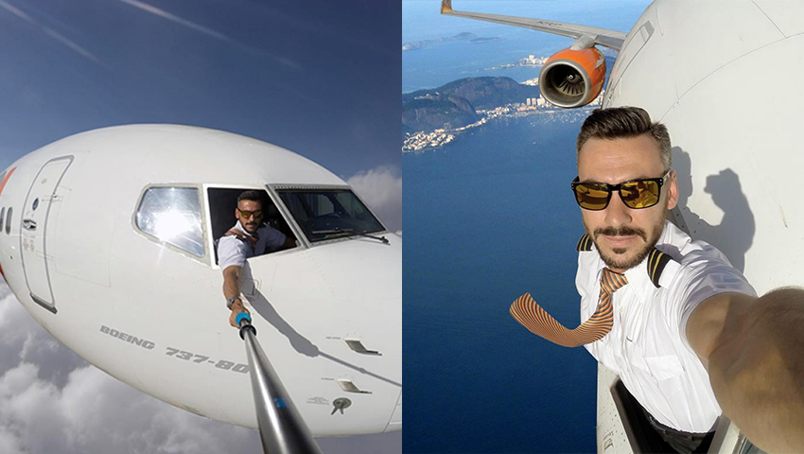

Slide 4
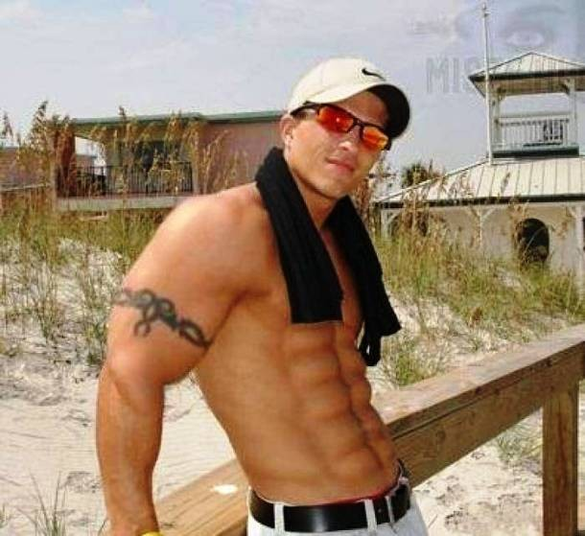

Slide 5
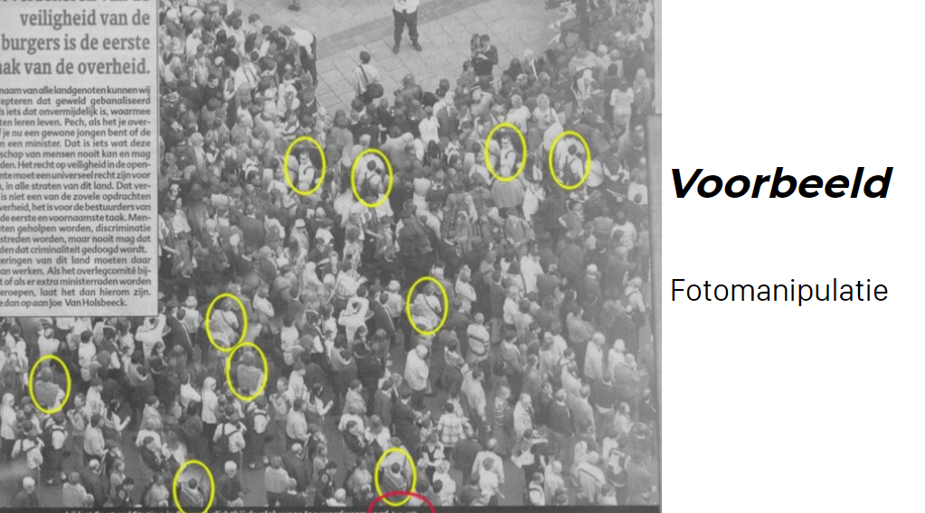

Slide 7
Filmpje:
https://www.youtube.com/watch?v=iYhCn0jf46U

Slide 8
Een wasknijper aan je oor helpt tegen oorpijn.
Niet waar

Slide 9
Amerikaan komt beer tegen tijdens mountainbiken.
Waar

Slide 10
Hoe een parkeerwachter miljonair werd.
Waar

Slide 11
Gemeente Berlijn vangt drieduizend kreeften in stadspark.
Niet waar

Slide 12
Twee zeldzame witte giraffen gezien in Kenia
Waar

Slide 13
Photoshop
Photoshop Turns Pizza Into Woman - YouTube

Slide 14
Ga aan de slag.
Ga zelf opzoek naar 3 foto’s die gefotoshopt zijn.
Ga zelf opzoek naar 3 artikelen die fake news bevatten.
Plak de foto’s in een word document
Zet de linkjes van de fake news artikelen in het word document.
Sla het document op in je mapje digiwijs

